Slide 1

計算機程式語言

Slide 2
課程簡介
0.1 課程目標
0.2 課程內容與預定進度
0.3 教科書與主要參考書
0.4 成績計算
0.5 教學網頁
0.6 程式開發環境
0.7 相關課程

Slide 3
0.1 課程目標
本課程以計算機硬體及軟體之基本介紹為始，逐步引入程式設計的觀念與方法，程式設計語言以C語言為基礎，於熟習基本程式語法後，再導入C++程式語言。內容著重邏輯思考與程式設計能力之訓練及其在工程上之應用，同時輔以程式設計過程所應注意之程式結構、偵錯、可攜性、軟體工程的基本概念，使修習者得以建立設計程式語言之基礎。有關物件導向程式設計、電腦繪圖與數值方法之基本概念亦將於C/C++語言程式語法純熟後予以介紹。

Slide 4
0.1 課程目標
從本課程中可以得到的訓練
程式設計之原理與方法
強化邏輯思考之能力

Slide 5
0.2 課程內容與預定進度
計算機系統概論
VISUAL STUDIO C++程式設計環境
C與C++程式語言概論
程式結構
基本函數呼叫
流程控制
C/C++語言之資料結構
結構化程式設計
物件導向程式設計

Slide 6
0.2 課程內容與預定進度
日 期 | 課程內容 | 教科書閱讀章節
9月17日 | 計算機程式語言導論 | 第1章
9月24日 | 基本程式結構與程式設計實作(一) | 第2章
10月 1日 | 基本程式結構與程式設計實作(二) | 第3章
10月 8日 | 程式流程控制(一)－選擇結構 | 第4章
10月15日 | 程式流程控制(二)－重複結構 | 第5章
10月22日 | 函數 | 第6章
10月29日 | 陣列 | 第7章
11月 5日 | 指標 | 第10章
11月12日 | 期中考試
11月19日 | 資料流與檔案讀寫 | 第8章
11月26日 | 字串處理 | 第9章
12月 3日 | 資料結構 | 第13章
12月10日 | 上機實作考試
12月17日 | 物件導向程式設計（一）－類別 | 第11章
12月24日 | 物件導向程式設計（二）－類別函數 | 第11章
12月31日 | 物件導向程式設計（三）－繼承與多型 | 第12章
1月 7日 | 物件導向程式設計（四）－虛擬函數 | 第12章
1月14日 | 期末考試

Slide 7
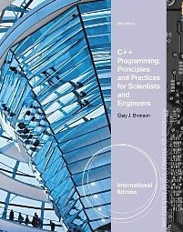
0.3 教科書與參考資料
教科書
Bronson, G.J. 2012. C++ for Engineers & Scientists, 4th Ed. Boston: Course Technology, Cengage Learning.

Slide 8
0.3 教科書與參考資料
主要參考書
1. Kernighan, B.W. and Ritchie, D.M. 1988. "The C Programming Language." 2nd Ed. Singapore: Prentice-Hall International Inc.
2. Deitel, H.M. and Deitel, P.J. 2013. "C++ How to Program" 9th Ed. New Jersey: Prentice-Hall International Inc.

Slide 9
0.4 成績計算
作業 30%
小考 10%
程式設計實作考試 15%
期中考 20%
期末考 25%

Slide 10
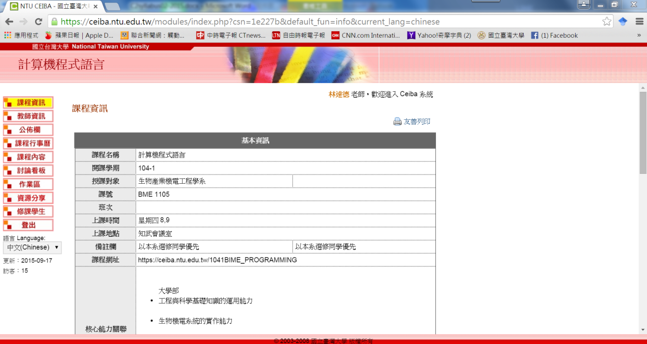
0.5 教學網頁
https://ceiba.ntu.edu.tw/1041BIME_PROGRAMMING

Slide 11
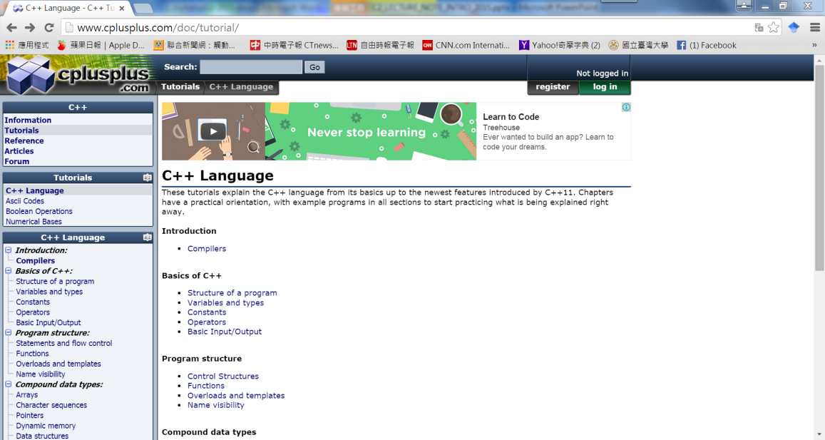
0.5 教學網頁
http://www.cplusplus.com/doc/tutorial/

Slide 12
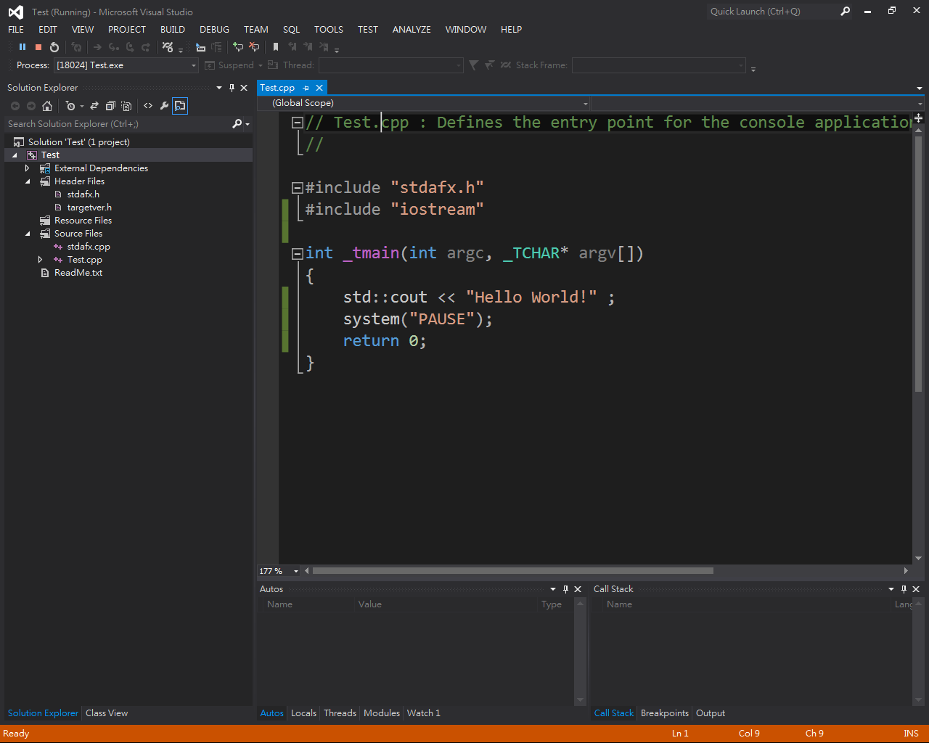
0.6 程式開發環境
MICROSOFT VISUAL STUDIO

Slide 13
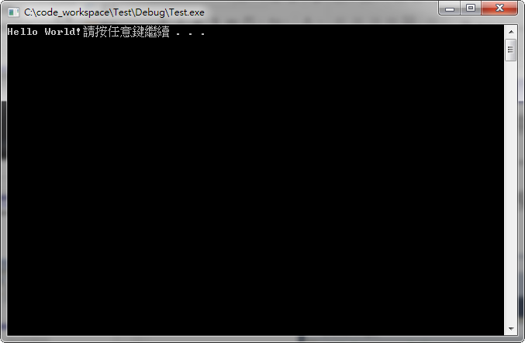
0.6 程式開發環境
MICROSOFT VISUAL STUDIO

Slide 14
0.7 相關課程
資料結構
計算機概論
組合語言
數值方法
軟體工程
演算法
資料庫原理
網路程式設計 etc.

Slide 15









一個帶你看日出的課程

